Slide 1


Objavljanje raziskovalnih podatkov
Predstavitev v okviru izobraževanja podatkovnih strokovnjakov, Ljubljana, 15. 10. 2024
Doc. dr. Ana Slavec, Fakulteta za matematiko, naravoslovje in informacijske tehnologije Univerze na Primorskem in InnoRenew CoE

Slide 2

Vsebina
Podatkovne objave v različnih vrstah repozitorijev
(Vse) o repozitorijih
Omejitve pri odprtem objavljanju
Licence za podatke in metapodatke
Kako izpolniti zahteve revij glede dostopnosti do podatkov, ki so uporabljeni v članku
Podatkovne revije in podatkovni članki

Slide 3
Kje lahko objavljamo raziskovalne podatke?
Repozitoriji raziskovalnih podatkov
  Institucionalni repozitoriji
  Splošni repozitoriji
  Področno-specifični repozitoriji
Izven ‘repozitorijev raziskovalnih podatkov’ (vendar s tem težje, ali sploh ne, zadostimo načelom FAIR)
  Dopolnilno gradivo ob raziskovalnih člankih v znanstvenih revijah
  Podatkovne revije (npr. Scientific Data, Data in Brief)
  Platforme za sodelovanje raziskovalcev (Academia.edu, ResearchGate), podatkovnih znanstvenikov (Kaggle) ali razvijalcev razvijalcev (GitHub, SourceForge…)
  Spletne strani projektov, oddelkov, organizacij
  Drugo?

Slide 4
Kaj sploh so repozitoriji podatkov?
Repozitorij je prostor na strežniku za shranjevanje in dostopanje do dokumentov, datotek
Repozitorij podatkov je strukturiran sistem, ki omogoča shranjevanje, upravljanje in distribucijo podatkovnih nizov.
Na področju ravnanja

Slide 5
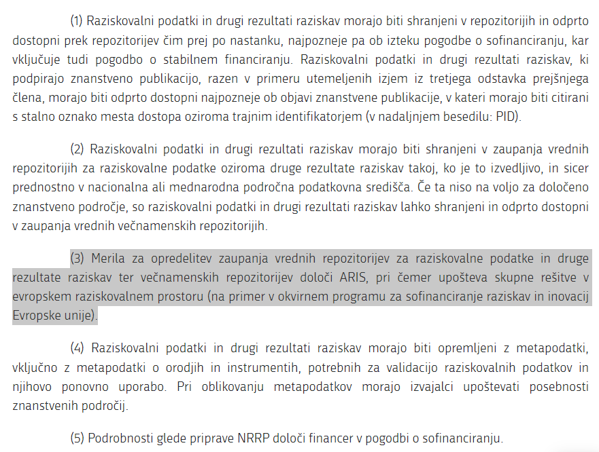
Merila za opredelitev zaupanja vrednih repozitorijev
5. člen (izvedba) Uredbe o izvajanju znanstvenoraziskovalnega dela v skladu z načeli odprta znanosti (Uradni list RS, št. 59/2)

Slide 6
“Zaupanja vredni repozitoriji”
Obzorje Evropa

Slide 7
Zakaj je pomembno objavljanje raziskovalnih podatkov?
Učinkovitost: (Dolgoročen) prihranek časa in sredstev
Integriteta: Pravilno ravnanje z raziskovalnimi podatki je del odgovornega izvajanja raziskav
Kakovost: Pravilno ravnanje s podatki je pogoj, da lahko drugi preverijo in ponovijo ugotovitve naših raziskav.

Slide 8
Upravičene izjeme od odprtosti
Upravičene izjeme od odprtosti - DiRROS Data (uni-lj.si)

Slide 9
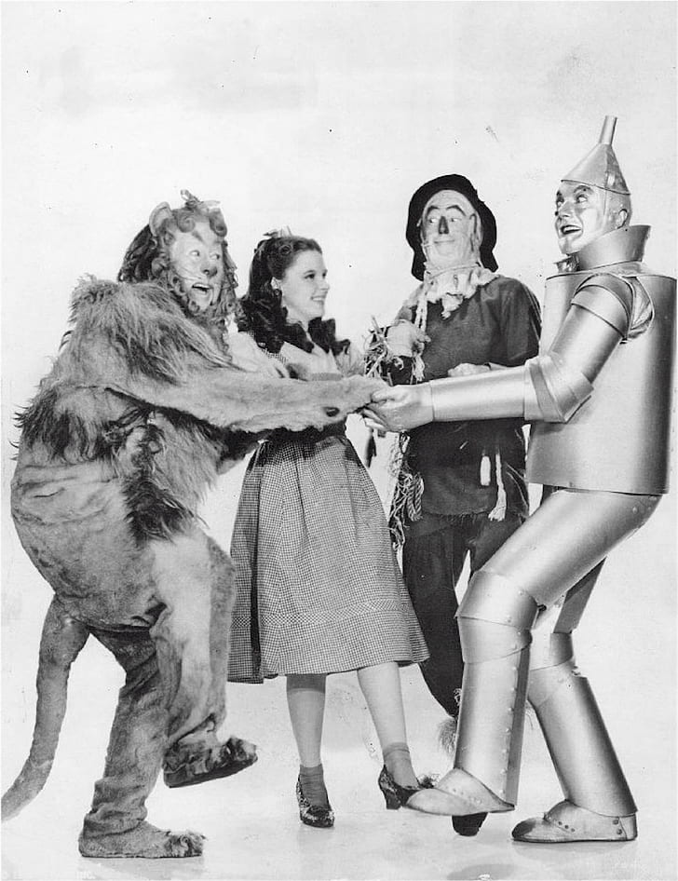
Izzivi pri objavljanju raziskovalnih podatkov
Družbeni dejavniki
  Pomanjkanje osveščenosti in znanja
  Omejitve zaradi sodelovanja z industrijo
  Strah pred zlorabo in napačnim razumevanjem podatkov
  Strah pred izgubo konkurenčne prednosti
Tehnični dejavniki
  Na mnogih področjih manjkajo standardi in ontologije
  Pomanjkanje področno-specifičnih repozitorijev

Slide 10

Priporočila za certificiranje storitev za omogočanje načel FAIR v EOSC
…

Slide 11
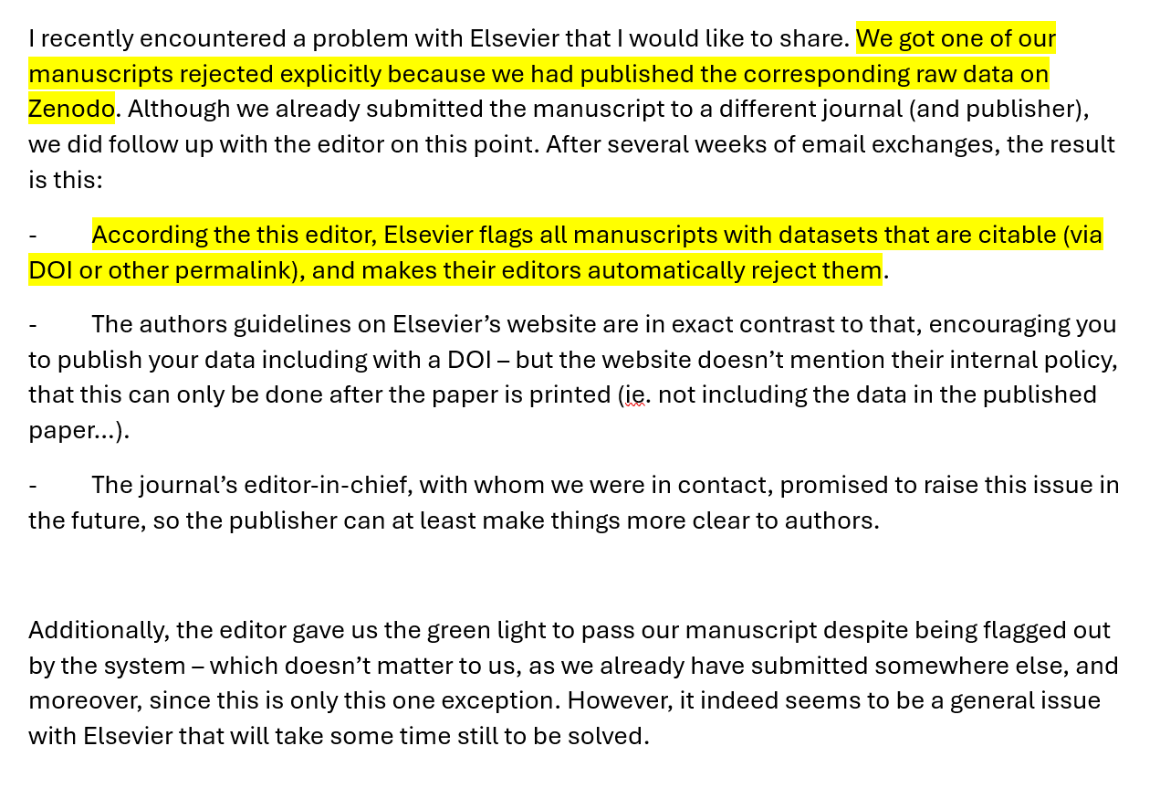
Teorija vs praksa
April 2022: e-mail correspondence

Slide 12
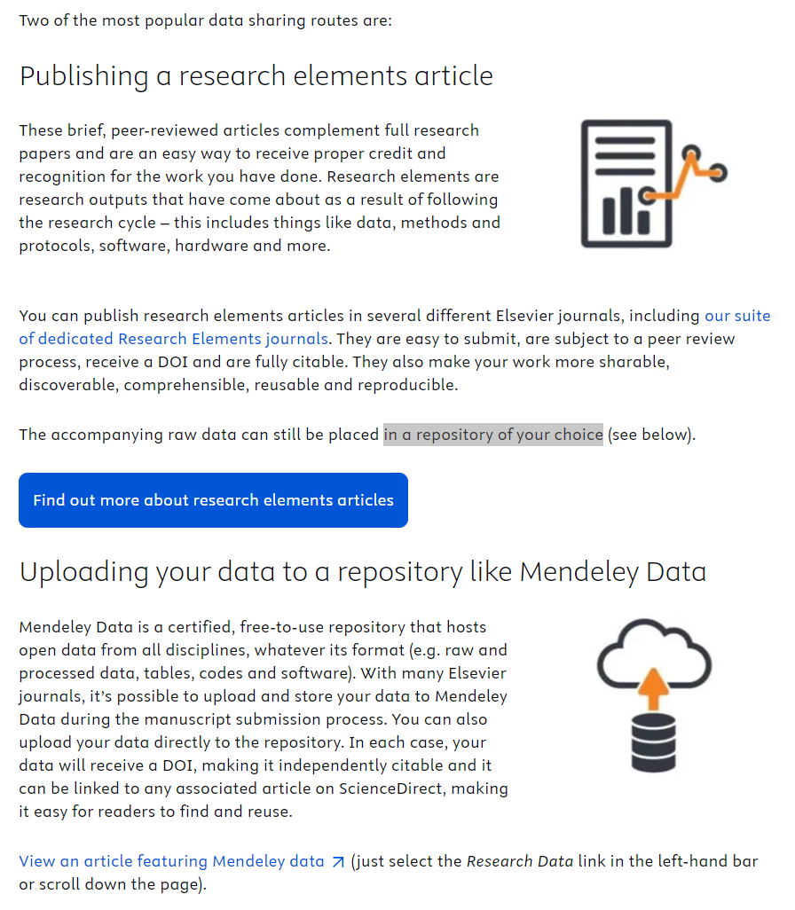
…
Maj 2022: Spremenjeno besedilo na spletni strani Elsevier.com (Sharing research data)

Slide 13
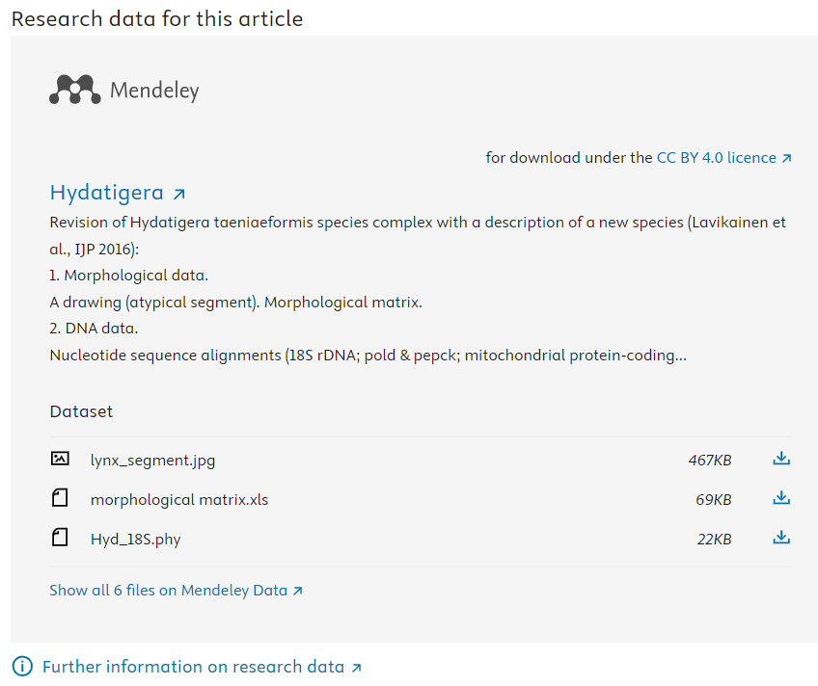

Mendeley data

Slide 14
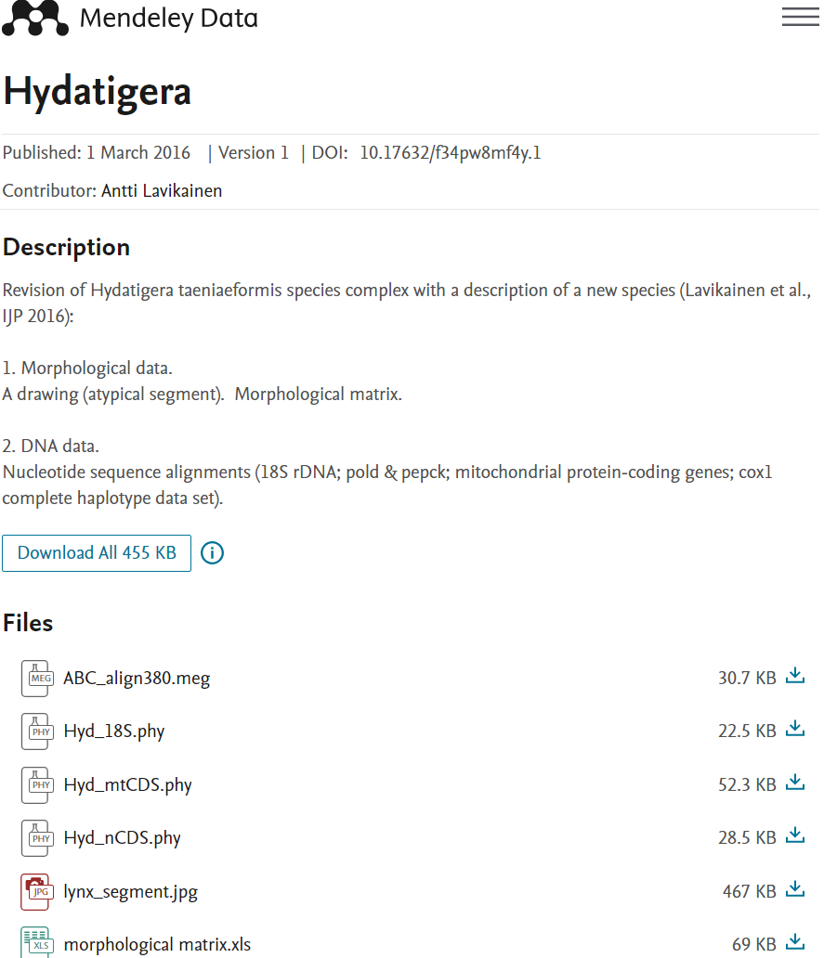
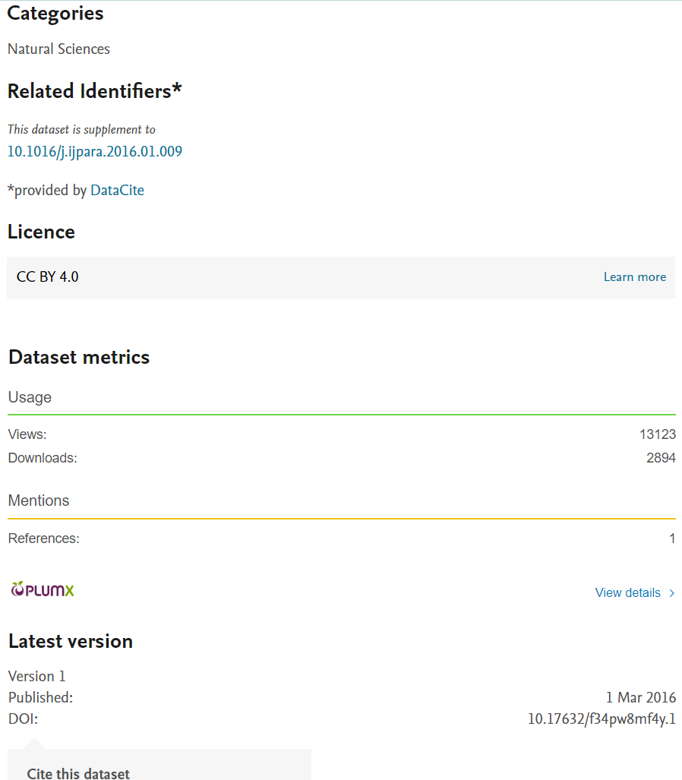
Mendeley data

Slide 15

Smernice za znanstvene založbe v Sloveniji

Slide 16




Hvala za pozornost!

